Slide 1
Занятие по безопасности в режиме самоизоляции
Цель занятия:
- Соблюдать режим самоизоляции для безопасности себя и своих близких.

Slide 2
Самоизоляция — профилактическая мера, которая позволяет избежать распространения инфекции в период эпидемии заболевания.
Несколько рекомендаций, если вы находитесь в самоизоляции:
— выходя на прогулку, старайтесь минимально контактировать с другими людьми и держаться на расстоянии двух метров от них;
— не ходите на улицу без маски;
— выйти на улицу можно по необходимости в ближайший магазин за продуктами ;
- можно выгулять собаку не далеко от дома;
— не пренебрегайте занятиями спортом (зарядкой и здоровым режимом сна).

Slide 3
Пошаговое руководство с фото поможет изготовить маску .
Берём отрезок ткани длиною 30 см,
Нитки белые, игла, наперсток. Ножницы и резинка
Все ручные стежки разделяют по расположению стежков на ткани (прямые косые, крестообразные, петлеобразные, петельные).

Slide 4
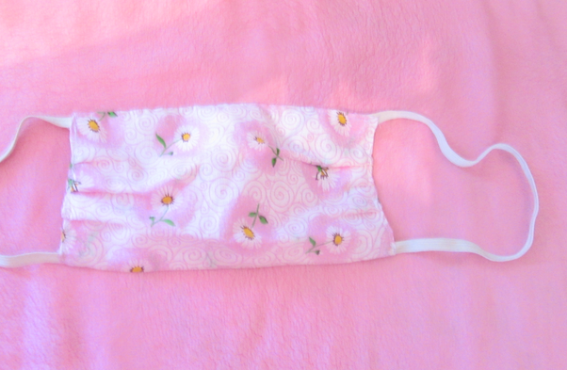
Мастер – класс по изготовлению маски.

Slide 5
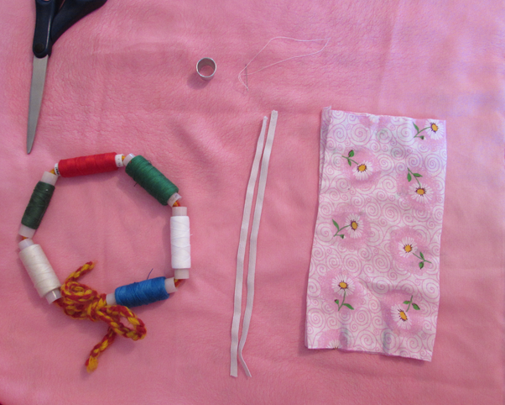
Чтобы сшить маску, вам необходимо- ножницы, нитки, игла, наперсток, резинка и лоскуток ткани 25x25 см

Slide 6
Прямые стежки применяются для соединения и закрепления деталей при пошиве изделия .

Slide 7
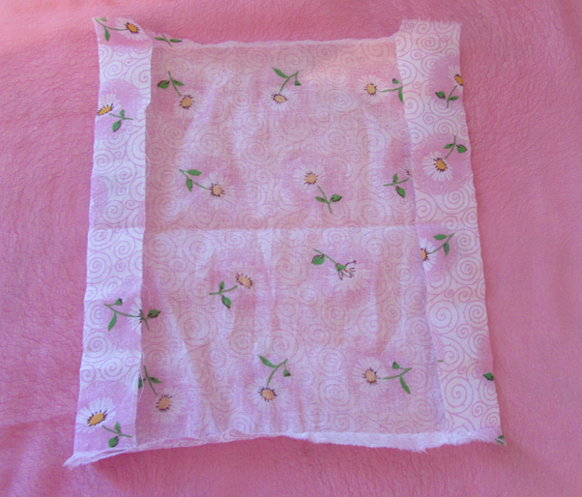
Возьмите лоскуток, края со всех сторон подогнуть на изнаночную сторону ткани

Slide 8
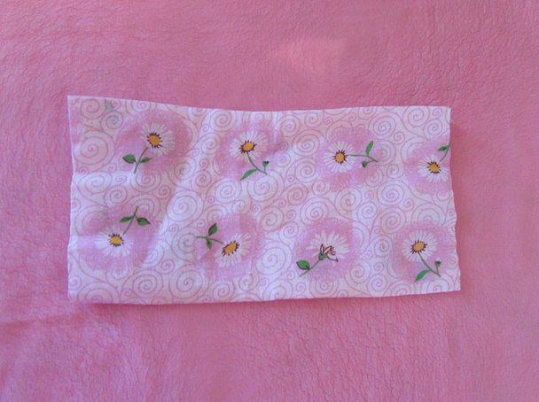
Сложите пополам лоскуток

Slide 9
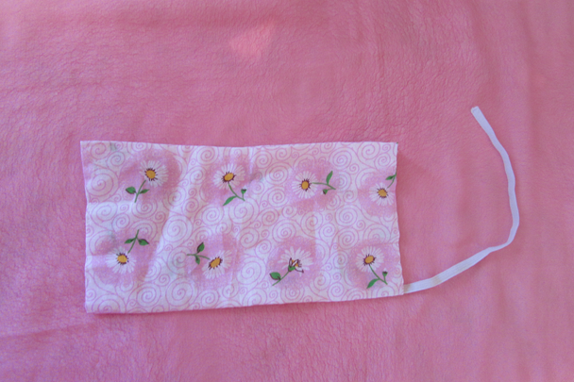
Возьмите иглолку с ниткой, сначала закрепите резинку по краю изделия на угол и прямым стежком прошить ….

Slide 10
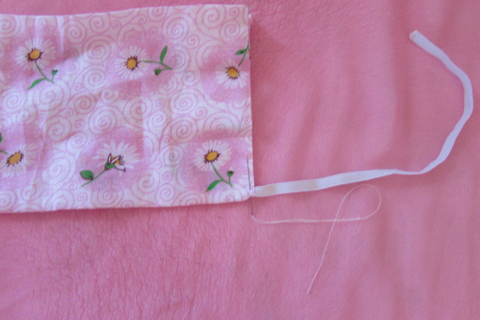
Дальше продолжаем шить по схеме до следующего уголка.

Slide 11
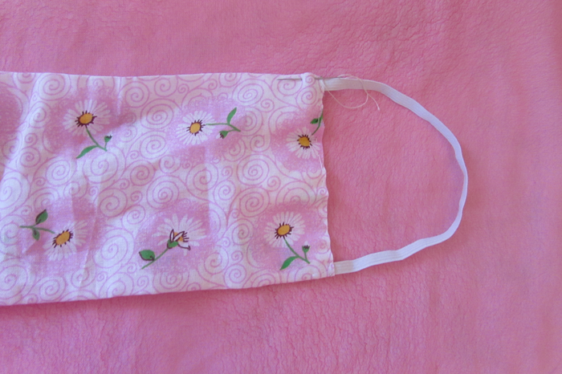
Когда дошили до угла, то прикрепить второй край резинки, прошив их, прошиваем всю полоску …..

Slide 12
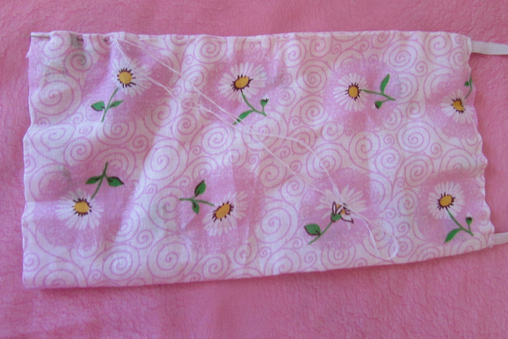

Slide 13
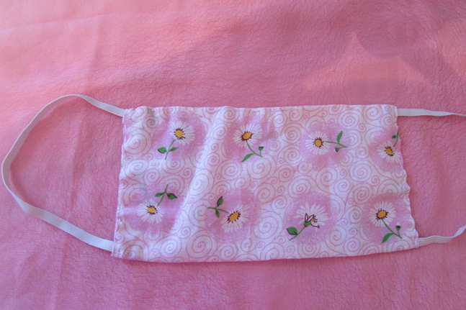

Slide 14
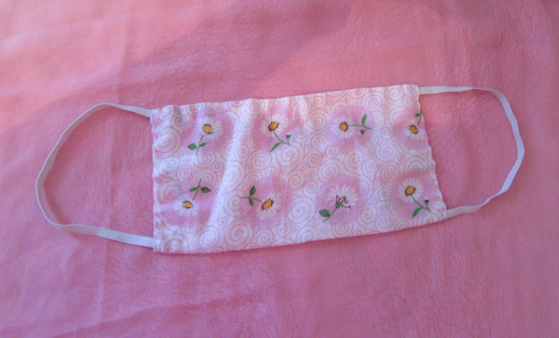
Вот так выглядит готовая маска, сшейте пожалуйста самостоятельно и носите на здоровье

